Slide 1

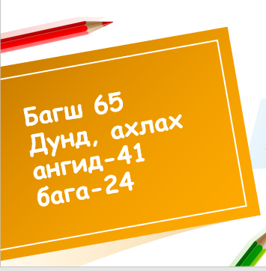



нийслэлийн ерөнхий боловсролын 34 дүгээр сургууль
Нийт багш ажилтан: 65
Нийт суралцагч: 1700
Эрэгтэй- 12
Эмэгтэй- 53
Бага боловсрол 1092
Эрэгтэй- 574
Эмэгтэй- 518
Суурь боловсрол 455
Эрэгтэй- 230
Эмэгтэй- 230
Бүрэн дунд боловсрол 150
Эрэгтэй- 56
Эмэгтэй- 94

Slide 2
Теле болон цахим хичээлийн хамрагдалт
Өнөөгийн байдал
Нийт хүүхдийн тоо | Нэгтгэл
 | Багшийн тоо | Хүүхдийн тоо | 7 хоногт орсон теле хичээлийн тоо | Цахим хичээлийн тоо | Тараасан хэвлэмэл материалын тоо | Хамрагдсан хүүхдийн тоо | Хамрагдаагүй хүүхдийн тоо | Хамрагдаагүй хүүхдийн шалтгаан
 |  |  |  |  |  |  |  | Өвчтэй сурагч | Хөгжлийн бэрхшээлтэй сурагч | Огт холбогдоогүй сурагч | Интернет орчингүй | ТВ байхгүй | Гар утас байхгүй | Дата авах боломжгүй | Хамрагдалтын хувь
1703 | 168 | 1703 | 170 | 136 |  | 1611 | 92 | 2 | 2 | 12 | 28 | 1 | 16 | 32 | 94.6
1703 | 168 | 1703 | 168 | 130 |  | 1634 | 69 | 3 | 4 | 10 | 21 | 1 | 11 | 19 | 95.9
1703 | 162 | 1703 | 186 | 175 | 35 | 1672 | 31 | 3 | 1 | 7 | 16 | 0 | 1 | 3 | 98.2
1703 | 181 | 1703 | 172 | 227 | 104 | 1560 | 143 | 4 | 1 | 37 | 44 | 0 | 7 | 50 | 91.6

Slide 3
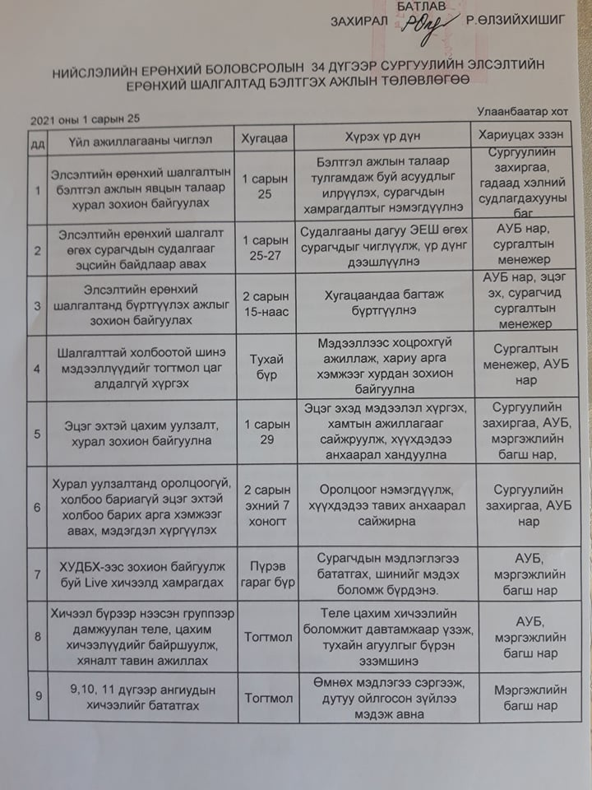
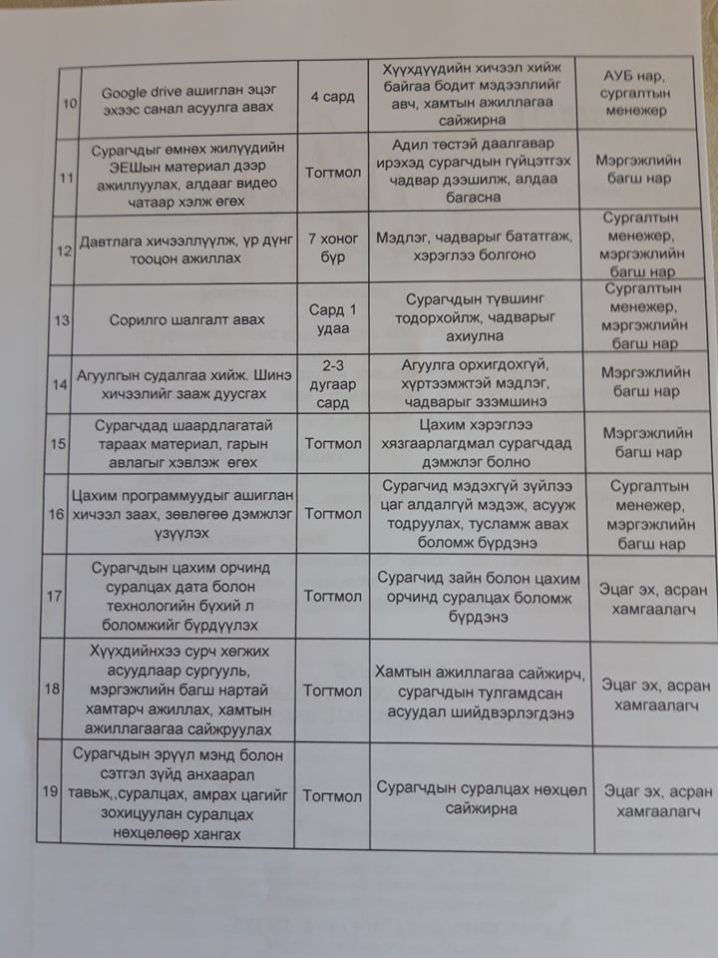
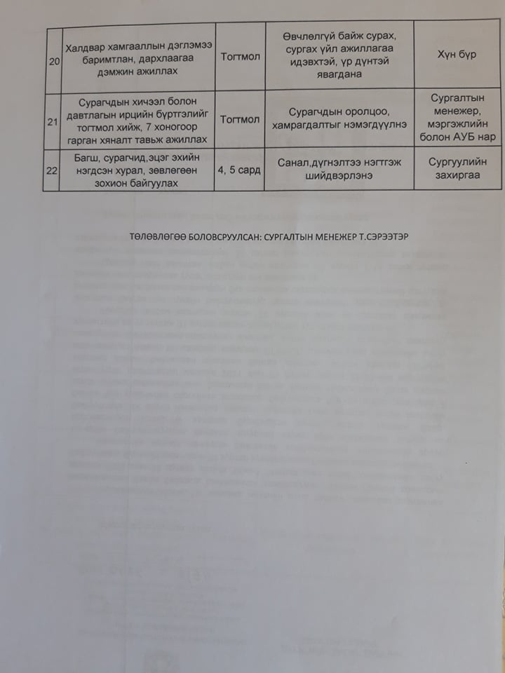
ЭЕШ
Бэлтгэл ажлын төлөвлөгөө
Эцэг эхийн цахим уулзалт
Давтлага, цахим хичээл
Ганцаарчилсан сургалт
2020 оны ЭЕШ-ын дундаж оноо
Дүүргийн бүх сургуультай харьцуулахад |  |  | Дүүргийн улсын сургуулиудтай харьцуулахад
дд | Х.О | Сургууль | Дд | Х.О | Сургууль
1 | 642.0 | Бритиш Сургууль | 1 | 520.9 | 18-р сургууль
2 | 606.7 | Орчлон сургууль | 2 | 512.2 | 34-р сургууль
3 | 597.9 | Орхон Хасү сургууль | 3 | 506.7 | 15-р сургууль
4 | 542.9 | Сакура сургууль | 4 | 505.1 | 60-р сургууль
5 | 529.0 | Солонго эс эф | 5 | 504.1 | 52-р сургууль
6 | 523.2 | Монгол билэг оюун сургууль | 6 | 502.7 | 32-р сургууль
7 | 520.9 | 18-р сургууль | 7 | 489.2 | 115-р сургууль
8 | 512.2 | 34-р сургууль | 8 | 477.1 | 41-р сургууль
9 | 506.7 | 15-р сургууль | 9 | 474.6 | 114-р сургууль
10 | 505.1 | 60-р сургууль | 10 | 468.0 | 26-р сургууль
11 | 504.1 | 52-р сургууль | 11 | 467.0 | БУЦС
12 | 502.7 | 32-р сургууль | 12 | 461.1 | 10-р сургууль
13 | 489.2 | 115-р сургууль | 13 | 443.5 | 118-р сургууль
14 | 488.6 | Оном сургууль | 14 | 442.9 | 75-р сургууль
15 | 487.7 | Оргил сургууль | 15 | 432.2 | 59-р сургууль
16 | 477.1 | 41-р сургууль
17 | 474.6 | 114-р сургууль
18 | 468.0 | 26-р сургууль
19 | 467.0 | Буянт-Ухаа цогцолбор сургууль
20 | 461.1 | 10-р сургууль
21 | 458.8 | Монгол эдийн засгийн сургууль
22 | 443.5 | 118-р сургууль
23 | 442.9 | 75-р сургууль
24 | 432.2 | 59-р сургууль
25 | 432.2 | Насан туршийн боловсролын төв
26 | 403.7 | Аварга сургууль

Slide 4
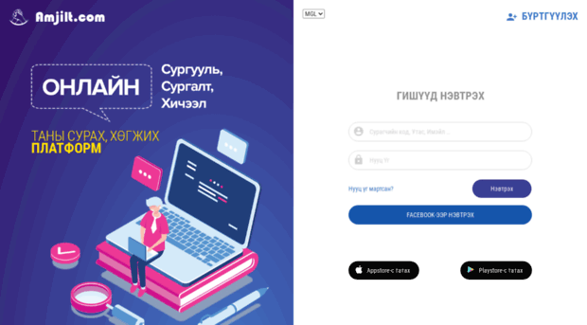
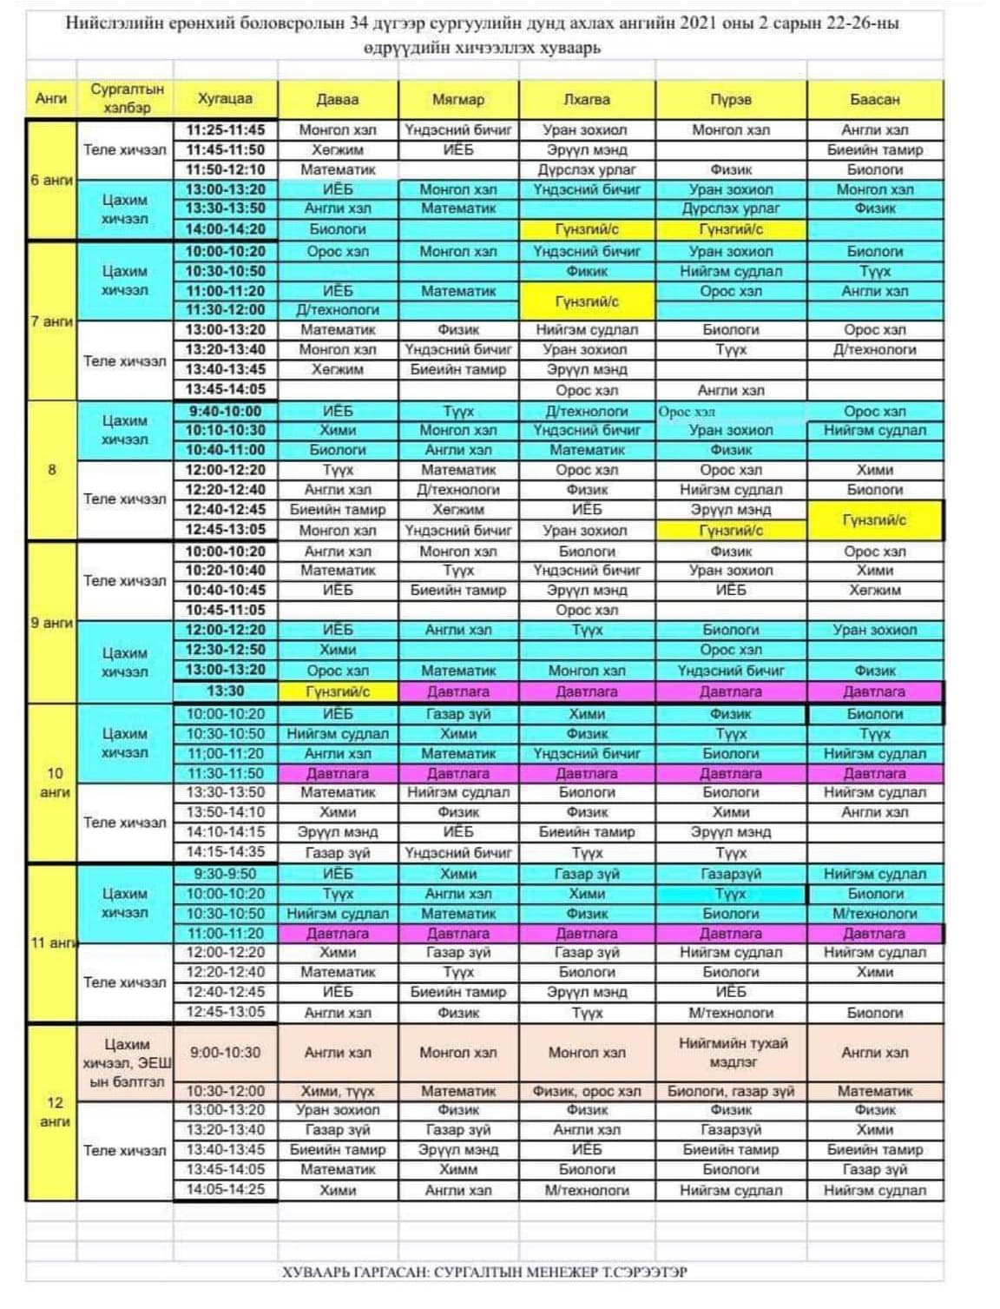
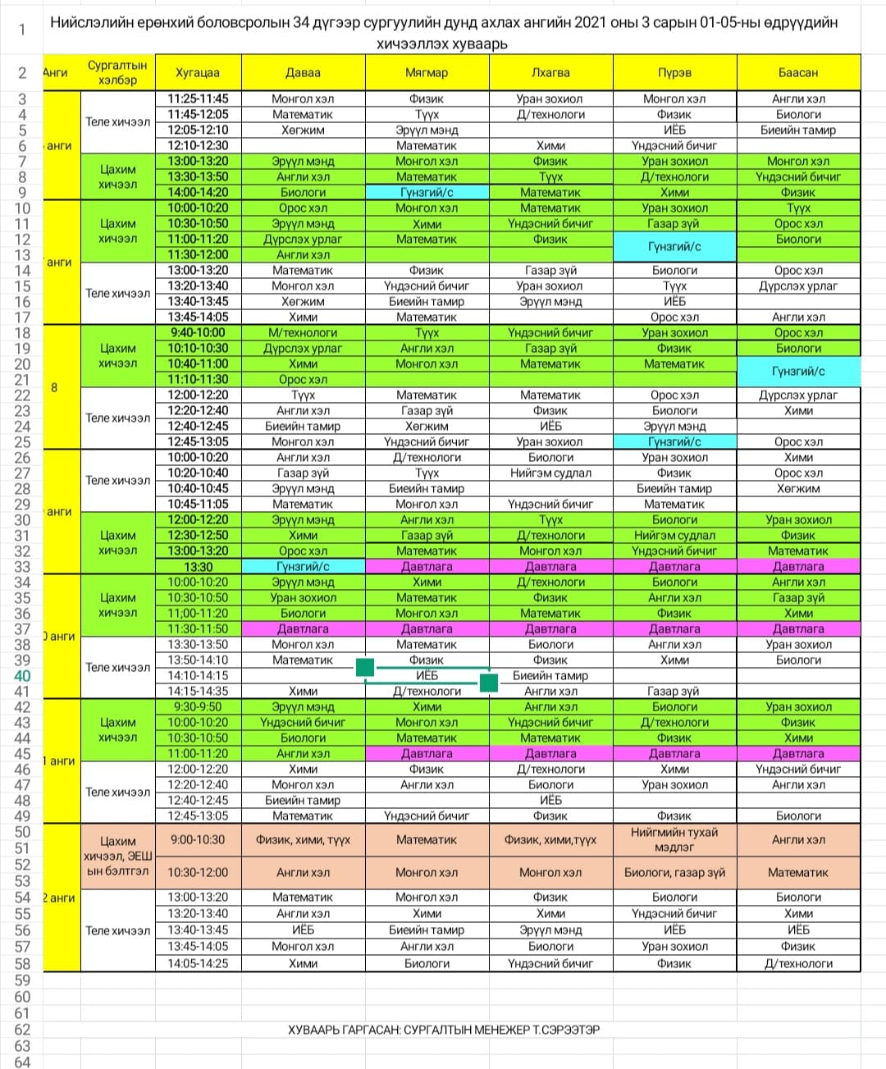
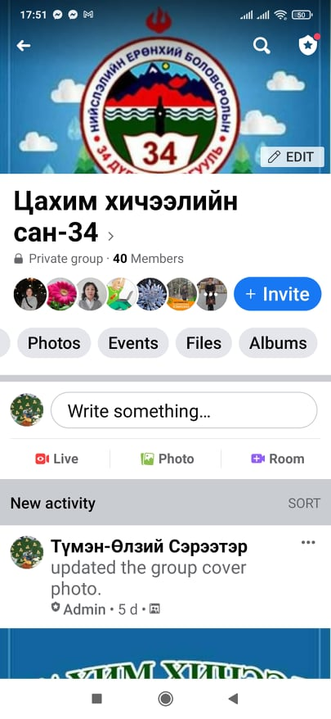
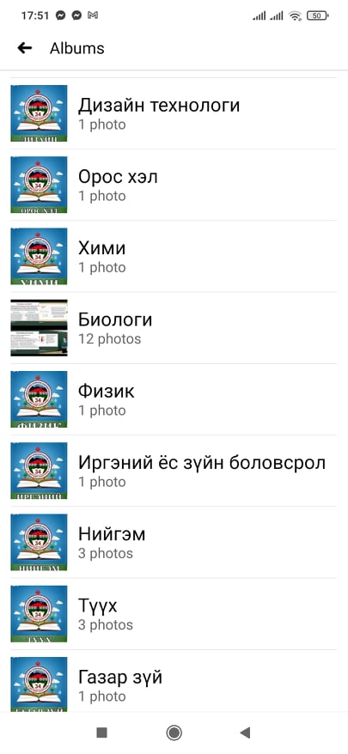
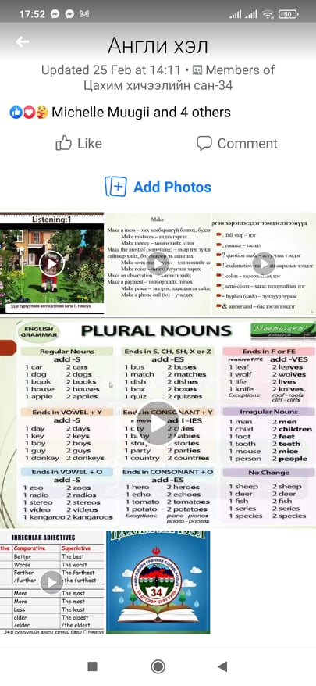
Теле болон цахим хичээлийн зохион багйуулалт, хэрэгжүүлсэн арга хэмжээ
7 хоног бүр хичээлийн хуваарийг шинэчлэн гарган, сургалтын үйл ажиллагаанд хяналт тавьж байна
Үнэгүй дататай дугаарыг 51 хүүхдэд тарааж өгсөн
Эцэг эхчүүдийн цахим уулзалт, зөвлөмж хүргүүлсэн
Цахим хичээлийн сан үүсгэсэн

Slide 5
Эцэг эхчүүдэд хүргэсэн зөвлөмж
Хяналт, шаардлага тавих, /багшийг орлох, гэр гэртээ багш/
Хичээлд тогмол хамруулах, идэвхтэй оролцуулах /Тогтмол хичээлээ хийхгүй байгаатай холбоотой энгийн зүйлээ мартаж байна/
Суралцах боломжоор хангах
Сургууль, багш нартай хамтын ажиллагаагаа сайжруулах
Зөв дадал хэвшилд сургах, хөгжүүлэх, чөлөөт цагийг зөв өнгөрүүлэх
Эрүүл мэнд-дархлааг дэмжих
Багшийн зөвлөмж, даалгавар, шаардлагыг биелүүлж байх
Хамрагдалын мэдээг тогтмол өгч байх
Хүүхдийн цахим орчинд хяналт тавих /соёлтой оролцох/
Сургуулиас гаргасан дэг, дүрэм журмыг биелүүлэх

Slide 6


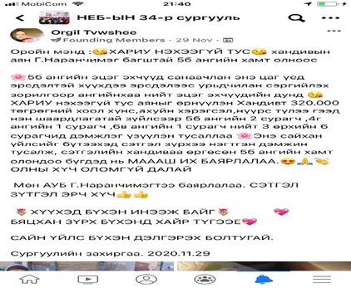
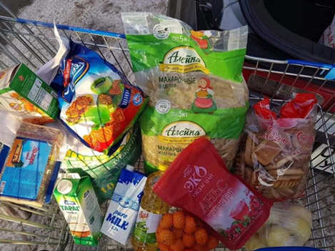
TV ХИЧЭЭЛИЙН ХАМРАГДАЛТ
Нийгмийн ажилтан нь АУБ нараас хүүхдийг аливаа эрсдэлээс урьдчилан сэргийлэх чиглэлээр судалгааг тогтмол авч төрийн болон төрийн бус байгууллагуудтай хамтран ажилладаг.Эрсдэлт нөхцөлд амьдарч байгаа 39 сурагч ,зорилтот бүлгийн 65 сурагч суралцдаг.Эрсдэлт нөхцөлд амьдарч байгаа болон зорилтот бүлгийн сурагчдадаа дараах тусламж дэмжлэгийг үзүүллээ. Үүнд
1.Сюрприз дэлгүүрээс 2020 оны 11-р сарын 06.09-ний өдрүүдэд бага , дунд , ангийн нийт 25 сурагчдад тус бүр 68.000 төгрөгний үнэтэй гутлыг мөн тус бүр 75.000 төгрөгний үнэтэй курткыг бага,дунд, ахлах ангийн 24 сурагчдад мөн 35.000 төгрөгний үнэтэй ороолтыг дунд ангийн 5 сурагчдад олгох ажлыг зохион байгууллаа. Нийт 3.675000
2.2020 оны 11-р сарын 21,22-ны өдрүүдэд:Нийслэлийн иргэдийн төлөөлөгч Б.Өнөбатад уламжласнаар хүнд нөхцөлд цагаа олсон тусламжийг сургуулийнхаа сурагчид болон 30 өрхөд хүргэлээ .Нийт 600.000 мянган төгрөг
3.2020 оны 11-р сарын 22 –ны өдөр :Эрсдэлт болон зорилтот нөхцөлд амьдарч байгаа 2 сурагчдадаа өгөх хандив өгөх аяныг зохион байгуулан нийт цугласан 1.470500 төгрөгнөөс 5а М.Мэнд-Амарын ээж Б.Азжаргалд 809.250 ,3в А.Энхмаагийн ээж Ш.Ариунаад цугласан 661.250 төгрөгнөөс өөрийн хүсэлтээр хоол хүнс,ахуйн бараа болон хэрэгтэй зүйлүүдийг нь 381.450 төгрөгөнд авч үлдсэн 279.800 төгрөгийг Ш.Ариунаагийн дансаар шилжүүлэв.
4.2020 оны 11-р сарын 29 ХАРИУ НЭХЭЭГҮЙ ТУС ХАНДИВЫН АЯН😘. Г.Наранчимэг багштай 5б ангийн эцэг эхчүүд санаачилан эрсдэлт нөхцөлд амьдарч байгаа хүүхдүүдийг эрсдэлээс урьдчилан сэргийлэх зорилгоор ангийнхаа нийт эцэг эхчүүдийн дунд "Хариу нэхээгүй тус аян"ыг өрнүүллээ. Хандивт цугласан 320.000 төгрөгний хоол хүнс, ахуйн хэрэгсэл, нүүрс, түлээ гээд нэн шаардлагатай зүйлсээр 5б, 4г, 6в ангийн 3 өрхийн 6 сурагчид дэмжлэг үзүүлэн тусаллаа.
5.2020 оны 11-р сарын 30 ХАРИУ НЭХЭЭГҮЙ ТУС ХАНДИВЫН АЯН😘 Д.Даваадулам багштай 8б ангийн эцэг эхчүүд санаачлан зорилтот бүлгийн 2 өрхийн 5 сурагчдад 150.000 төгрөгний хоол хүнсний туслалцаа олгох ажлыг зохион байгууллаа.
6. 2020 оны 12-р сарын 07 Ж.Энхтуяа багштай 8а ангийн эцэг эхчүүдийн санаачлагаар 1 өрхийн 8а,5г,2д,1е ангиудын 4 сурагчдад 190.000 төгрөгний хоол хүнсний дэмжлэг үзүүлэн тусаллаа .
7. 2020 оны 12-р сарын 08 З.Түвшинбаяр багштай 4в эцэг эхчүүдийн санаачлагаар 3 өрхийн 4в-3 сурагч ,1е-2 сурагч 1д-1 сурагч ,3д -1 сурагч нийт 3 өрхийн 7 сурагчдад 290.000 төгрөгний хоол хүнс,ахуйн хэрэгсэл,нүүрс түлээ зэрэг нэн шаардлагатай зүйлүүдээр дэмжлэг үзүүлэн тусаллаа . 8. Шинэ жилээр теле болон цахим хичээлдээ идэхтэй оролцож байгаа 1-12-р ангийн 8 сурагчдад 163,200 төгрөгний бэлгийг олгов.
9.3в ангийн хамт олон А.Энхмаагийн ээжид 2020 оны 9 сараас хойш нийт- 1.456.000 төг зарцуулсан байна.
Нийт 120 сурагчдад хоол хүнс,ахуйн хэрэгсэл,нүүрс түлээ, дулаан хувцасны дэмжлэгийг 8.314.700 төгрөгөөр олгох ажлыг зохион байгуулан ажилласан.

Slide 7
д/д | Сургууль | Сурагчдын овог нэр | Анги бүлэг | Амьдардаг хороо | Гэрийн хаяг | Утасын дугаар
1 | 34 | Нарангэрэл Номин-Эрдэнэ/ шилжсэн / | 6а | ХУД 5-хороо | ХУД 5-хороо Яар-8-234тоот | 88261673
2 | 34 | Банзрагч Элбэгсайхан | 6в | ХУД 4-р хороо | ХУД 4-р хороо Арцат4-р гудамж 220 тоот | 95815208
3 | 34 | Нямжаргал Ганбаяр | 7а | ХУД, 4-р хороо | ХУД, 4-р хороо, Арцат 9-374 тоот | 99649310
4 | 34 | Халиунаа Энхбадрах | 7б | ХУД 4-р хороо | ХУД 4-р хороо Арцат 9б-17 тоот | Аав-88537708
5 | 34 | Сүхбаатар Анужин | 8г | ХУД 10-р хороо | ХУД 10-р хороо Буянт -Ухаа 14-357т | 94105122
6 | 34 | Нарангэрэл Найдалмаа /шилжсэн / | 9а | ХУД 5-р хороо | ХУД 5-р хороо Яармаг 8-234 | 88251673
7 | 34 | Баярхүү Ням-Осор | 3б | ХУД 4-р хороо | ХУД 4-р хороо Арцат 2-50 | 80885377
8 | 34 | Хандсүрэн Мөнхжин | 3д | ХУД 4-р хороо | ХУД 4-р хороо Арцат 18-1-23 тоот | 89126904
ТВ-гүй сурагчдын судалгаа

Slide 8
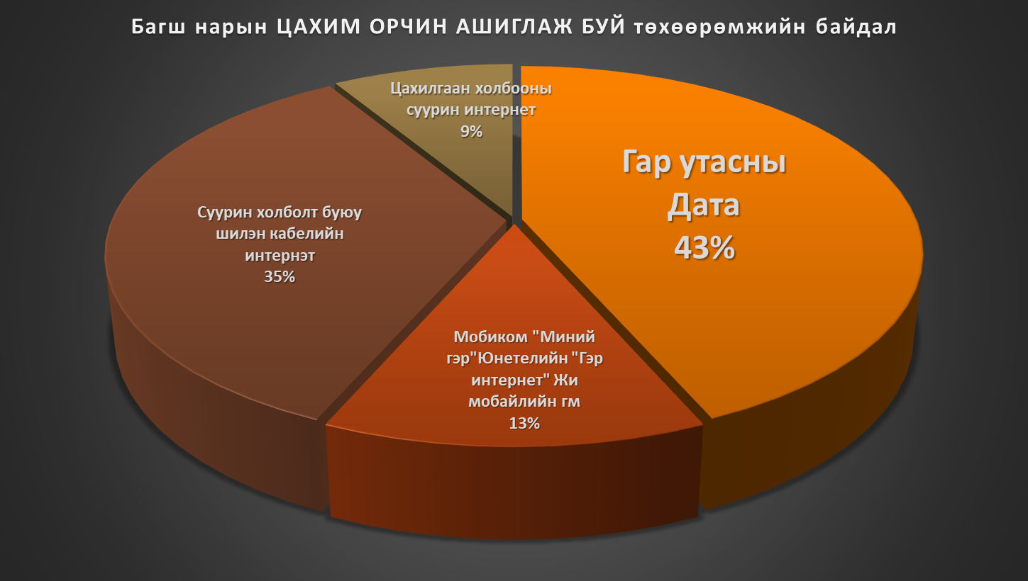
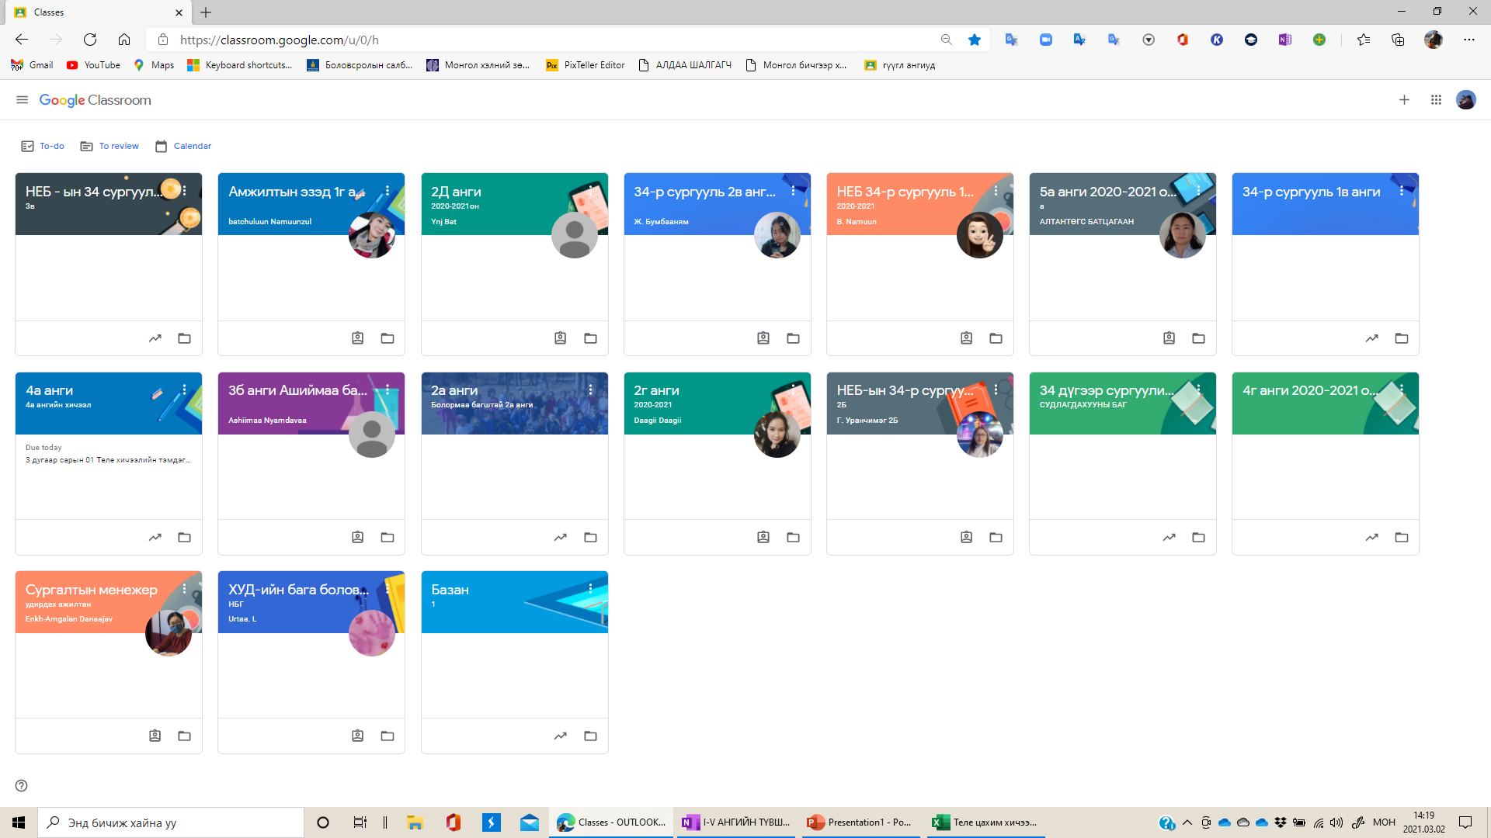
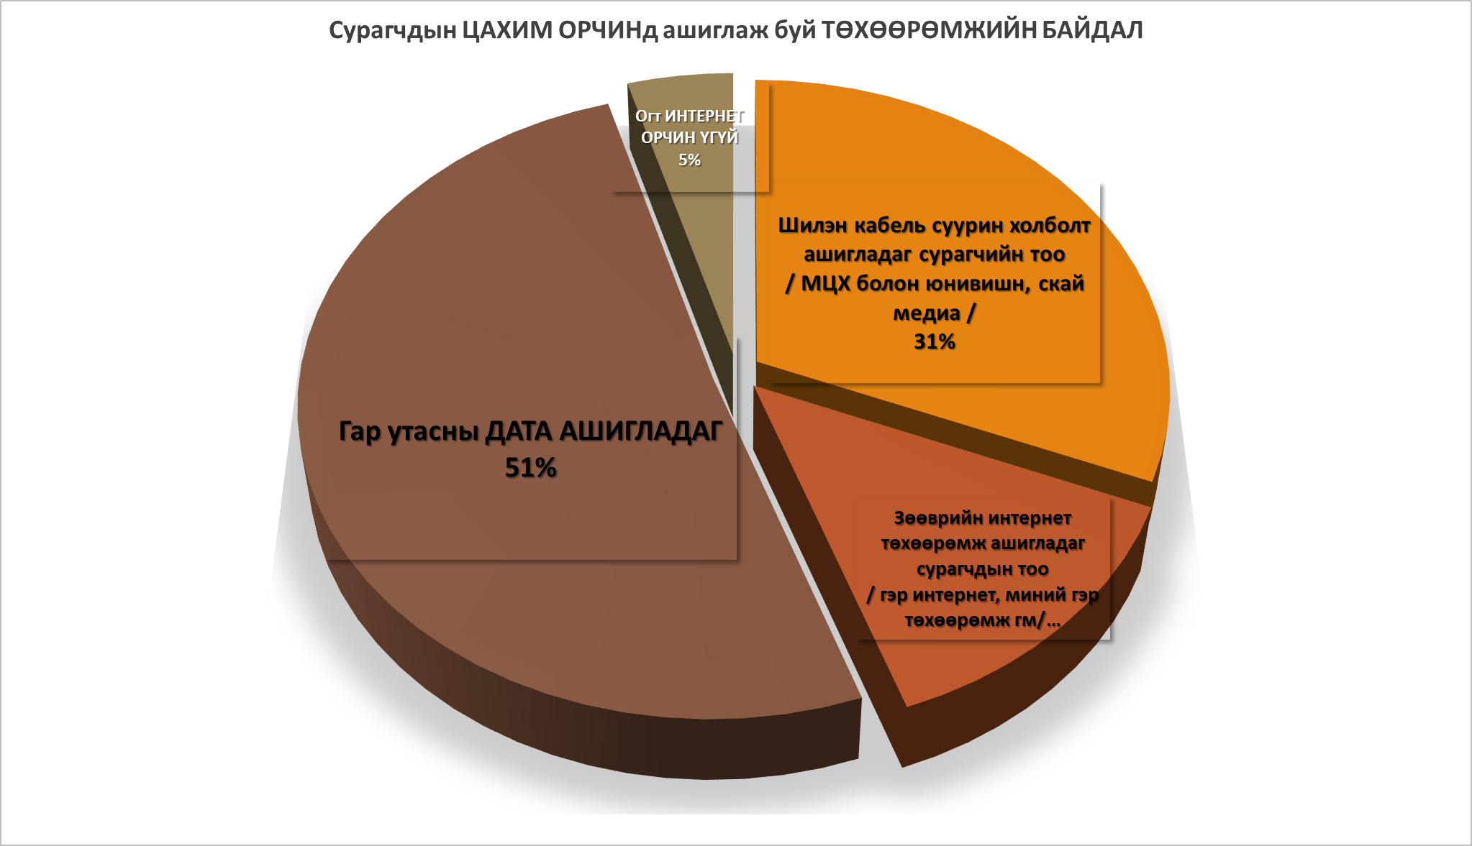
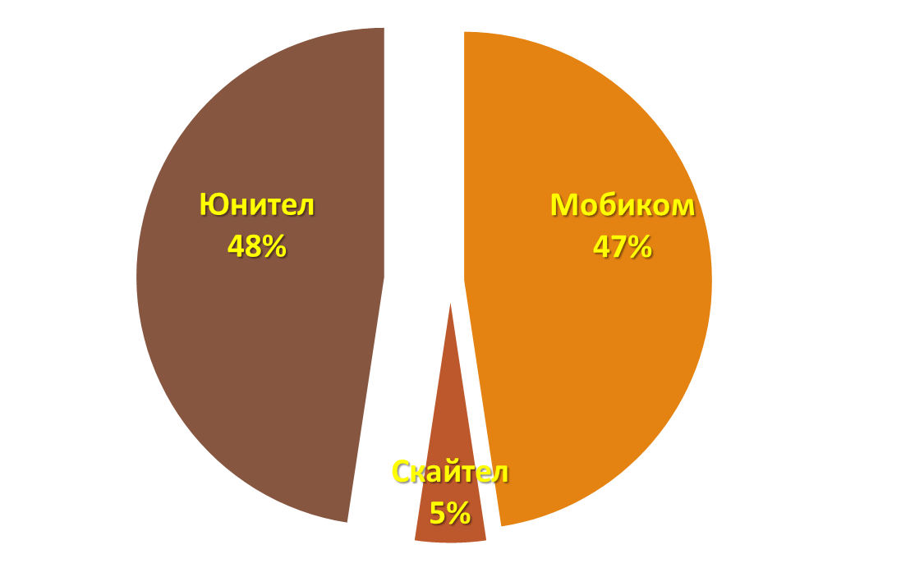
Багш нар интернет орчинд цахим хичээлийг хөтлөн явуулж буй хэлбэр

Slide 9
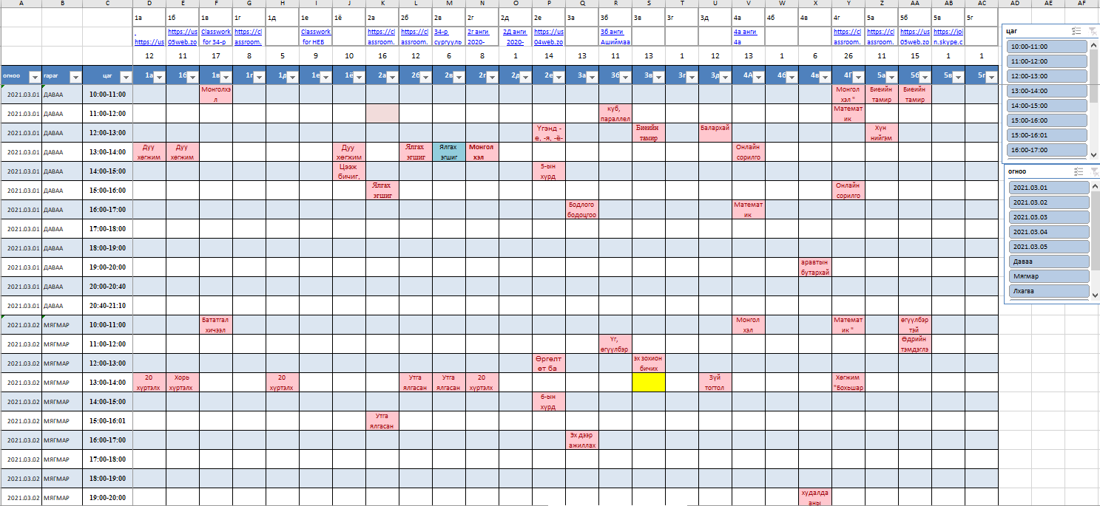
Теле болон цахим хичээлийн хамрагдалт гүйцэтгэлийн тандалтыг ӨДӨР БҮР авч буй.
Теле болон цахим хичээлийн хамрагдалтын хувь / зайн /

Slide 10
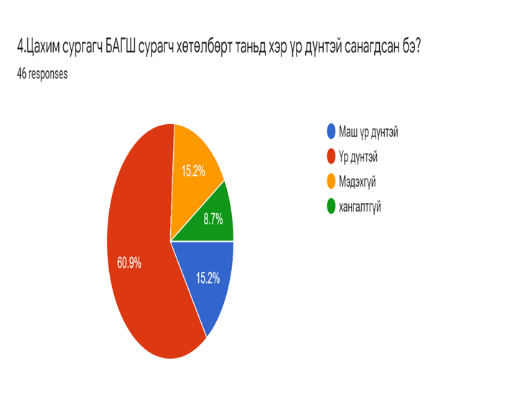
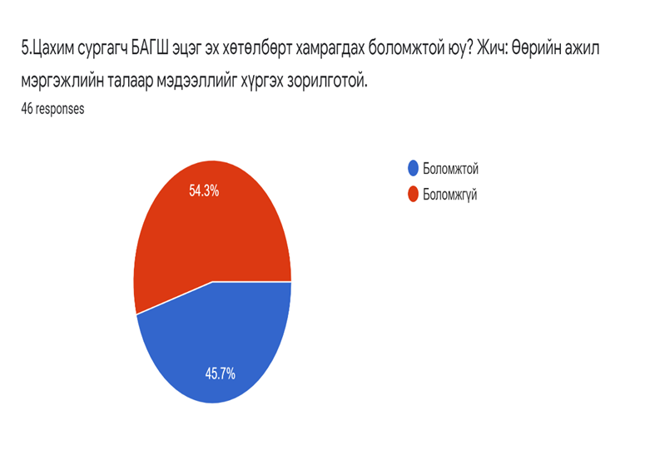

Slide 11
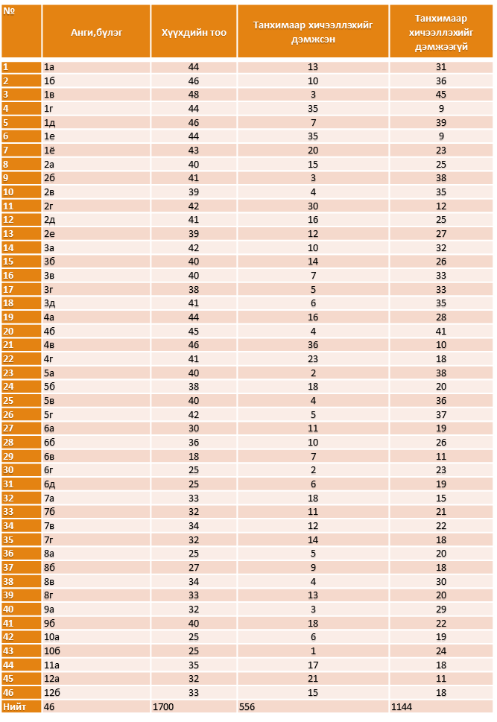
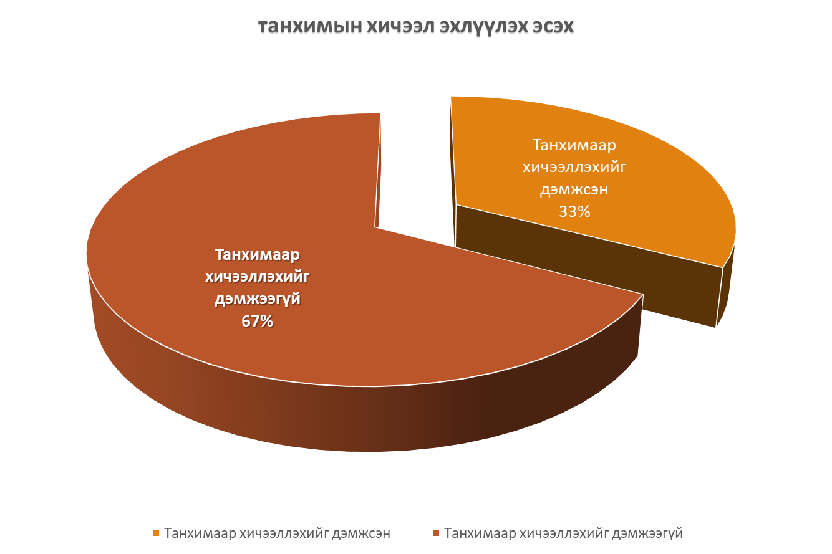
Эцэг эх асран хамгаалагчдаас авсан санал асуулга 2021-02-15
ЭЦЭГ ЭХ, АСРАН ХАМГААЛАГЧДААС ТАНДАЛТ СУДАЛГААГ ТОГТМОЛ АВЧ ДҮГНЭЛТ ХИЙХ

Slide 12
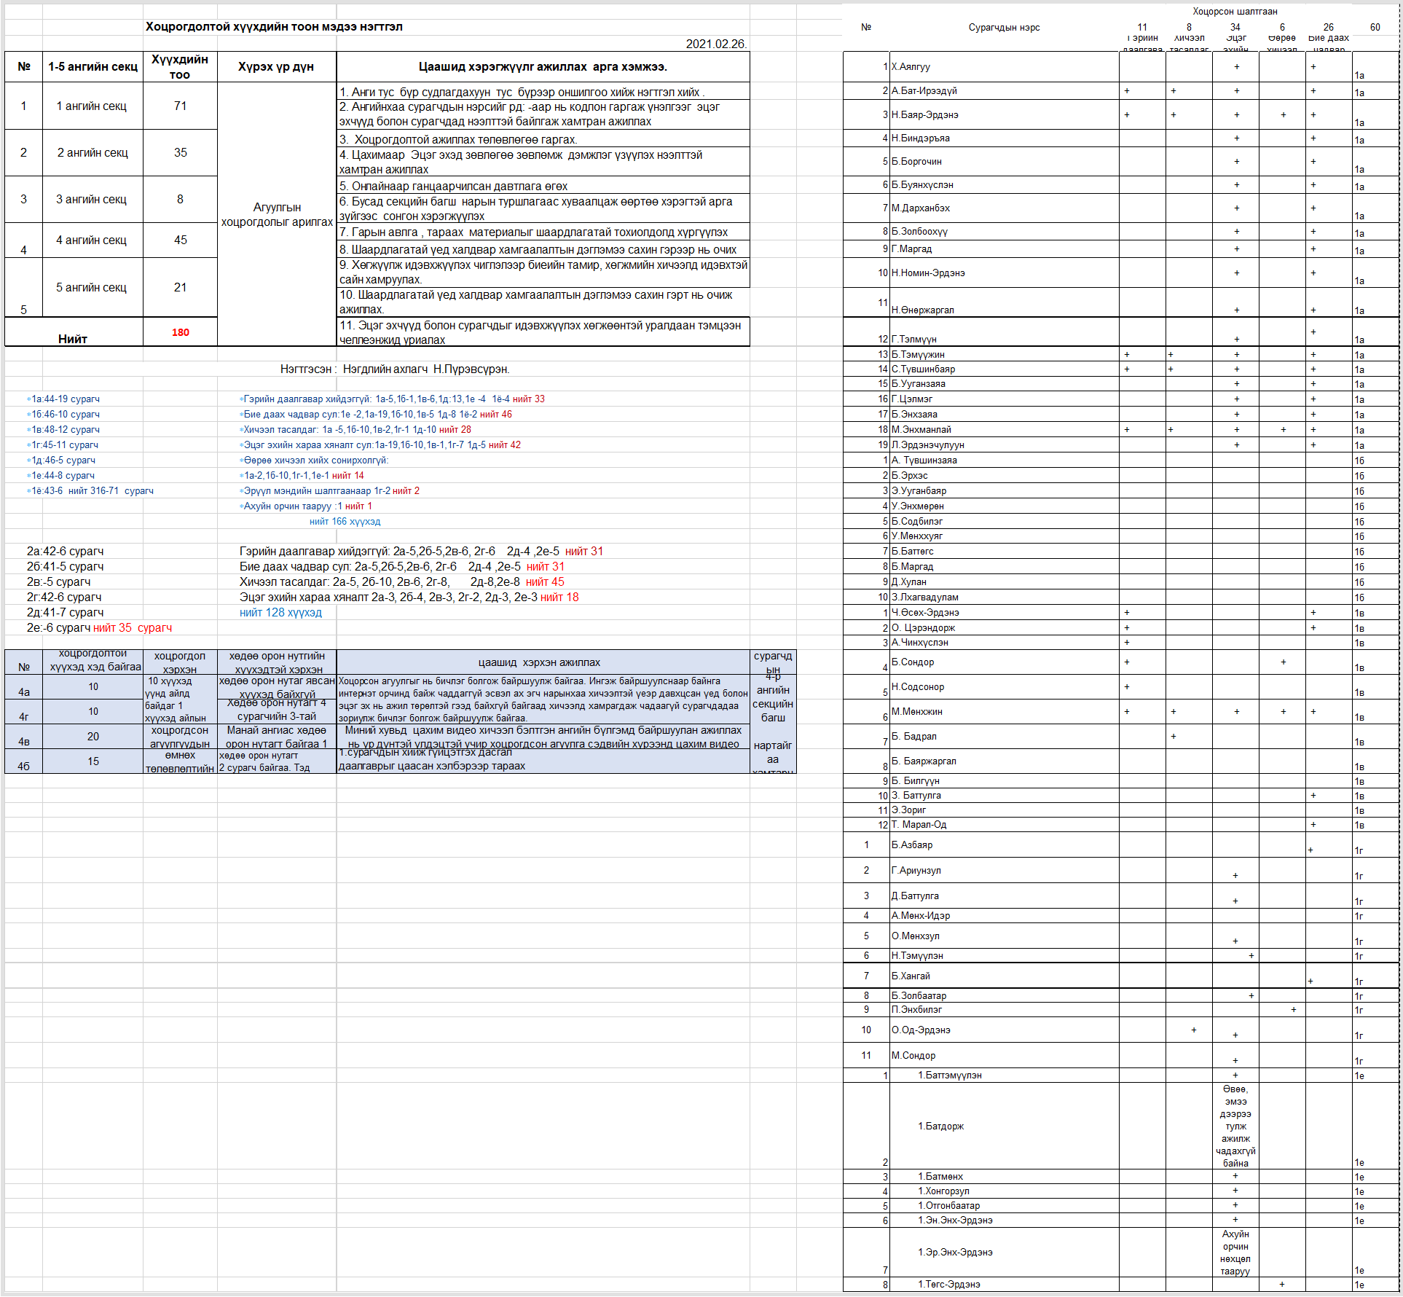
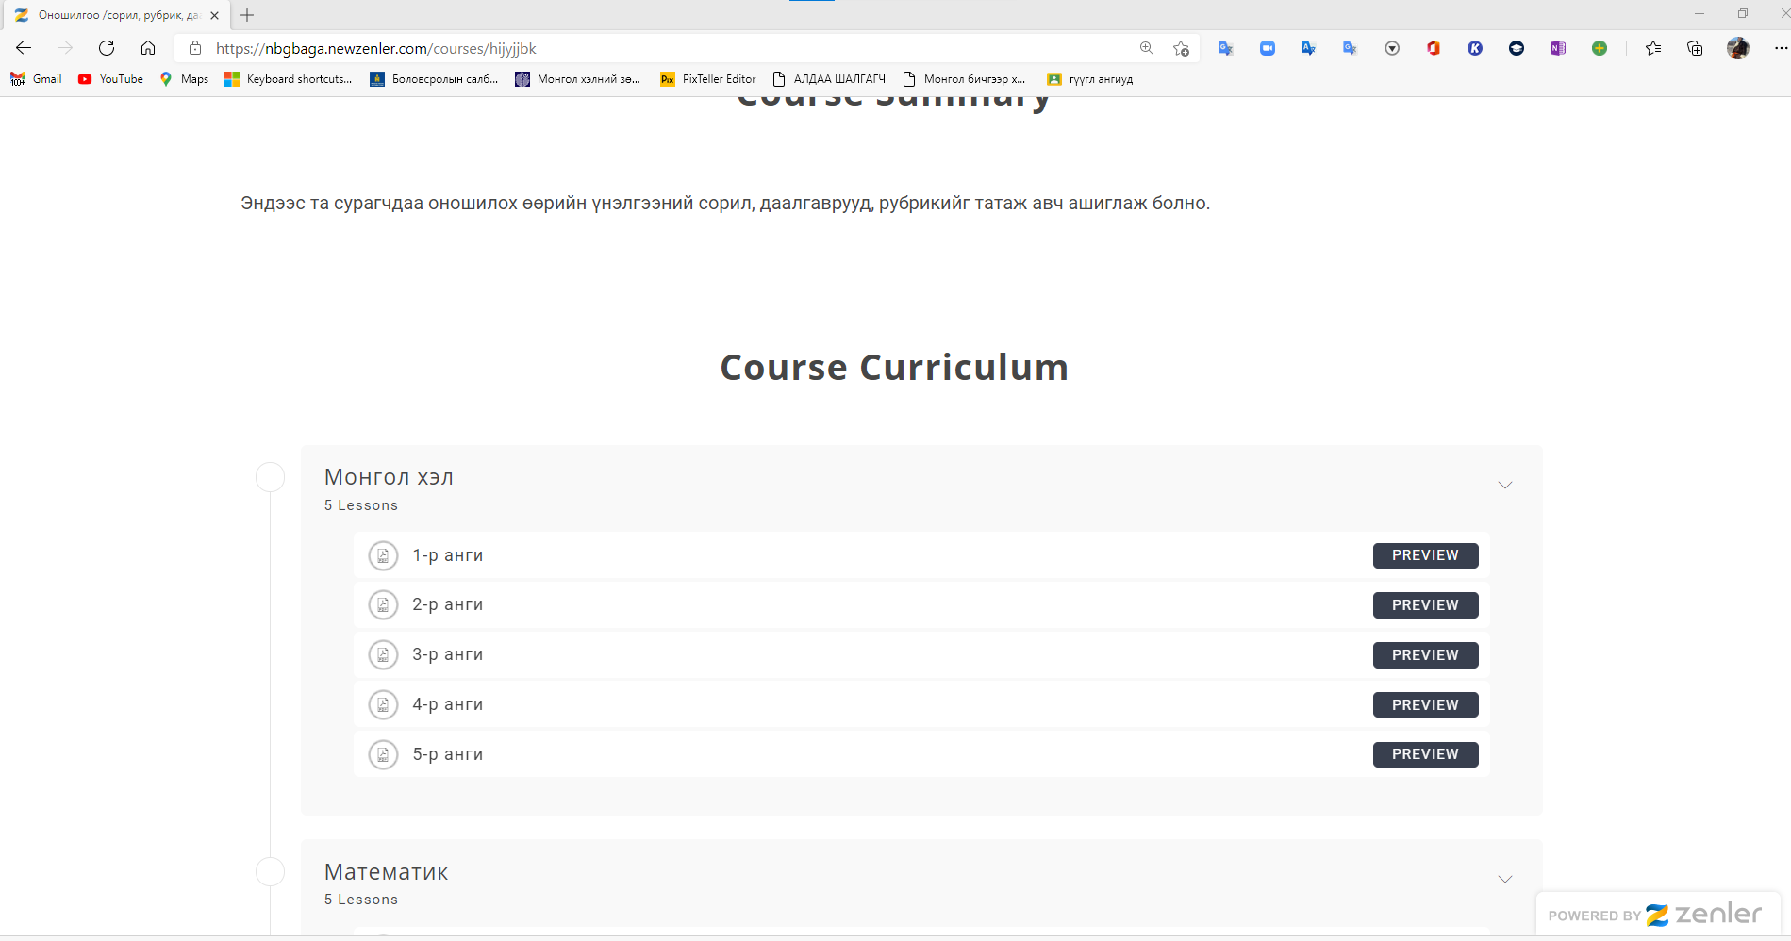
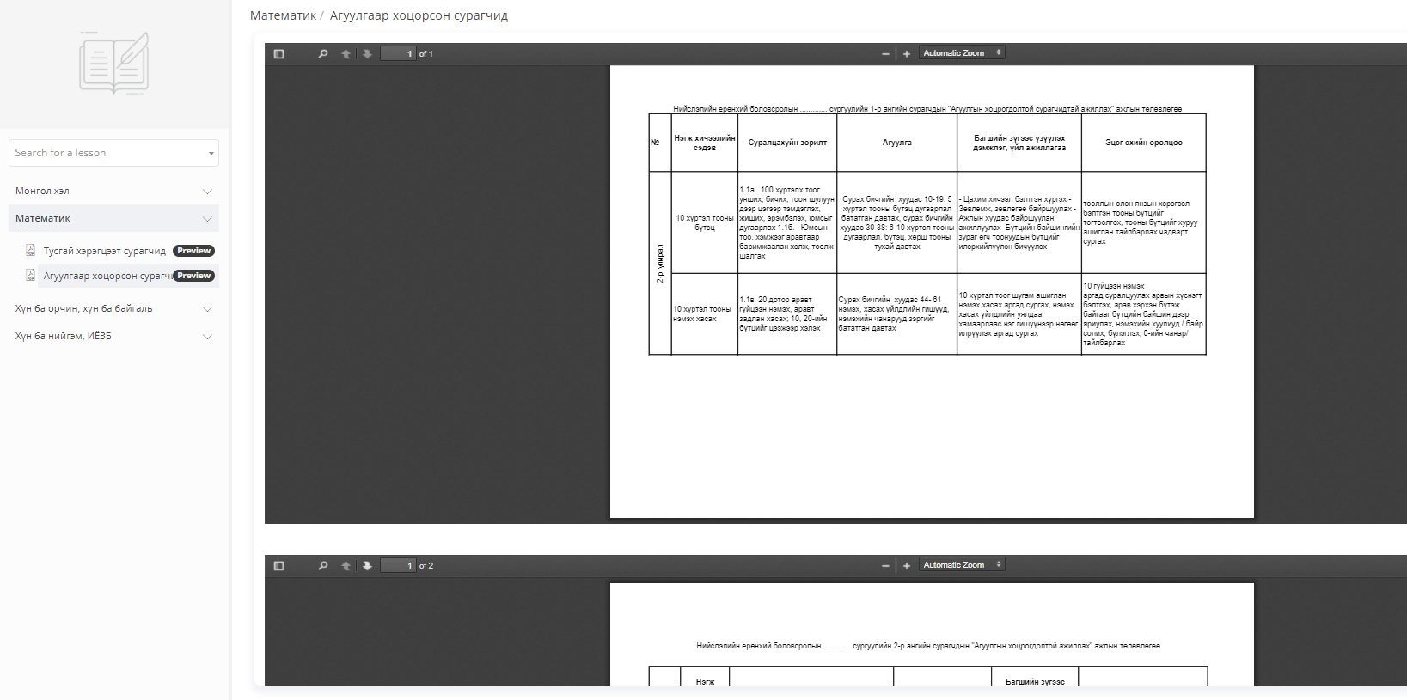
Мэргэжлийн зөвлөлдөх багийн ЗӨВЛӨМЖ ЧИГЛЭЛ ХӨТӨЛБӨРИЙГ ХЭРЭГЖҮҮЛЭН АЖИЛЛАХ
АГУУЛГЫН ХОЦРОГДЛЫГ АРИЛГАХ АЖЛЫН ТӨЛӨВЛӨЛТ НЭГДСЭН ХӨТӨЛБӨРИЙГ ХЭРЭГЖҮҮЛЭХ

Slide 13
Сургуулийн орчин ба халдваргүйжүүлэлт
Сургуулийн нийтийн эзэмшил болон анги танхимд “ Сайн түшиг” ХХК –тай хамтран ариутгал халдваргүйжүүлэлтийг тогтмол хийлгэж байна.
Анги танхимын агаар цэвэршүүлэгчийг тогтмол ажиллуулж, цэвэрлэх, бүрэн бүтэн байдалд хяналт тавин ажиллалаа.
Шаардлагатай ариутгалын бодис, хамгаалалтын хувцас, анхны тусламжийн эм тариа, биеийн халуун хэмжигч зэргийн нөөцийг бүрдүүлж ажиллалаа.
Онцгой байдлын үед “түр тусгаарлах өрөө” –г байгуулан тохижууллаа./Гарын угаалтуур, бие засах суултуур, шингэн саван, нэг удаагийн цаасан алчуур, спиртэнд суурилсан гар халдваргүйжүүлэх бодис, хувийн хамгаалах хувцас, Эрүүл мэндийн төв, өрхийн эмнэлэгийн холбоо барих дугаар /107, 108тоот /

Slide 14
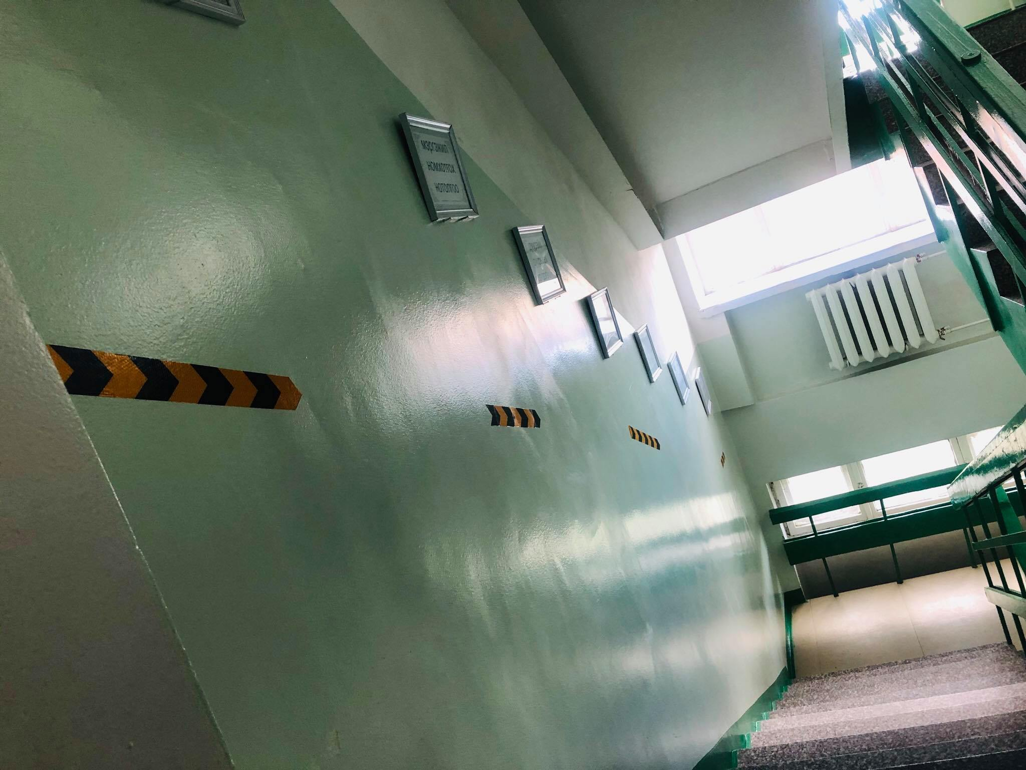
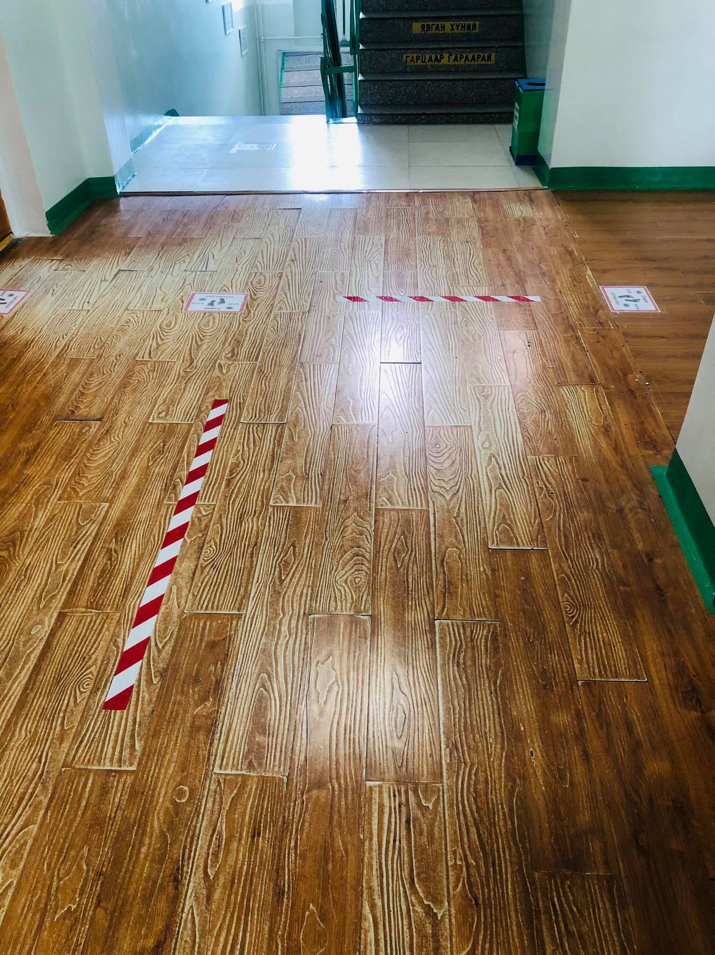
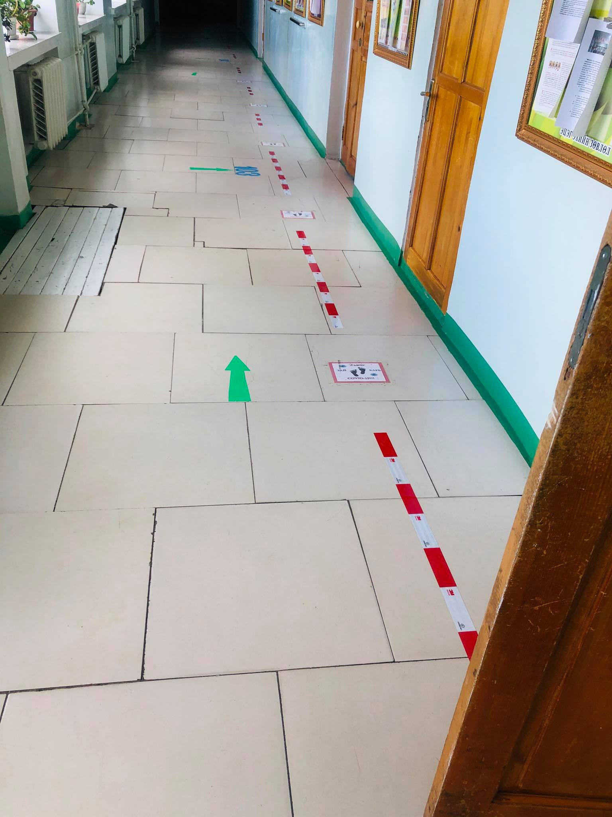
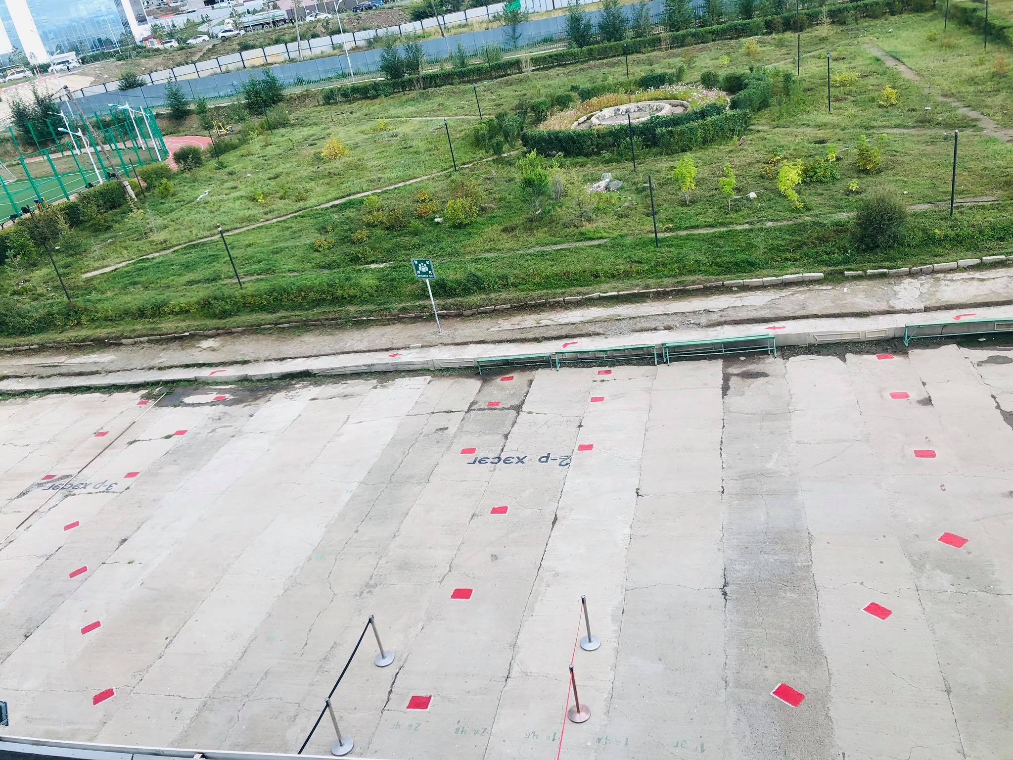
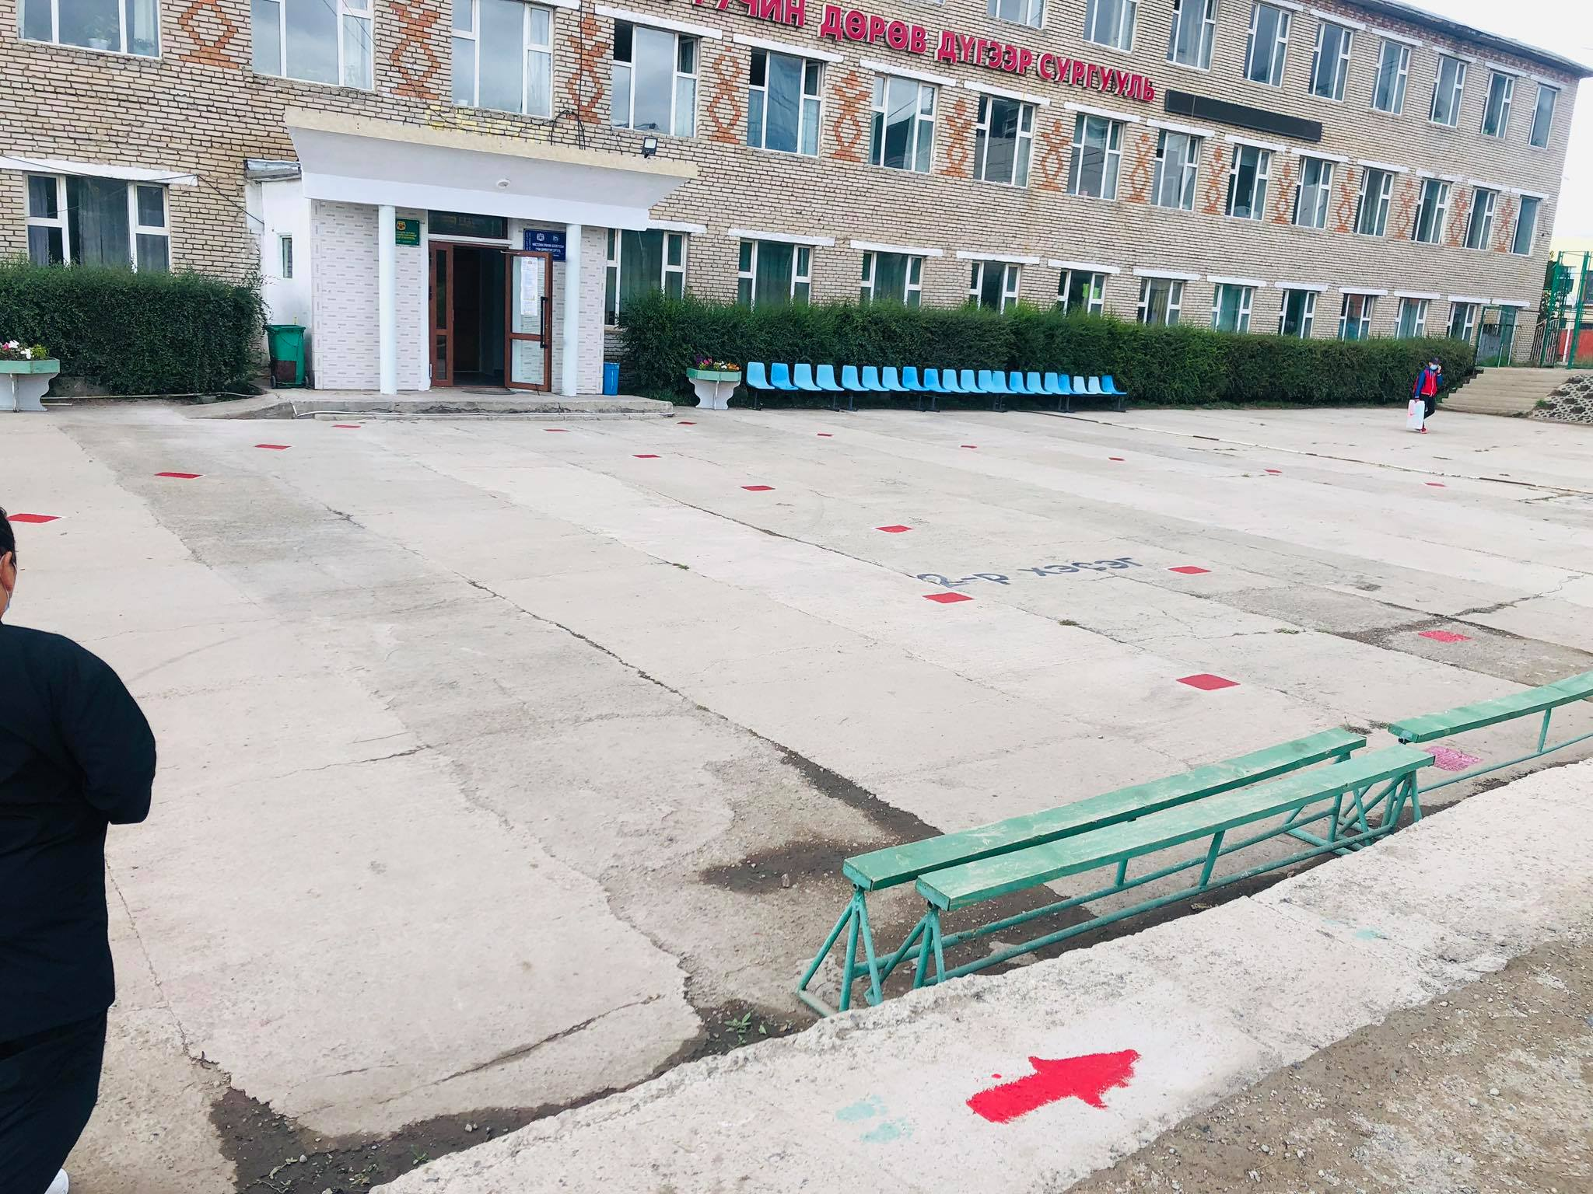
Сургуулийн орчин бүрдүүлэлт
Ковидын онцгой нөхцөл байдлын үед сургуулийн нийтийн эзэмшлийн коридорт хана болон шатанд орох, гарах чиглэлийг заасан сум, зай барих тэмдэг тэмдэглээг хийж байршууллаа.
Сургуулийн гадна талбайд сурагчид хооронд зай барих тэмдэг тэмдэглэгээг хийж орох гарах хаалгыг тусгаарлалаа.
Автомат гар ариутгагч төхөөрөмжийг шаардлагатай анги болон коридорт байрлуулж, ариутгагч шингэнээр тасралтгүй хангалаа.
Ариун цэврийн байгууламжийн чанар, тогтвортой үйл ажиллагааг хангаж, хүртээмжид анхаарч ажиллав.

Slide 15

Албан хэрэг хөтлөлт
ҮНДСЭН ҮЙЛ АЖИЛЛАГААНЫ ХОЛБОГДОЛТОЙ “А” ТУШААЛ 18
ЯВУУЛСАН БИЧИГ 87
ӨРГӨДӨЛ ГОМДОЛ 11
ИРСЭН БИЧИГ 56
2020-2021 хичээлийн жилд архив, албан хэрэг хөтлөлтийн талаар хийж буй ажлын товч мэдээлэл
БОЛОВСОН ХҮЧНИЙ ХОЛБОГДОЛТОЙ “Б” ТУШААЛ 34

Slide 16
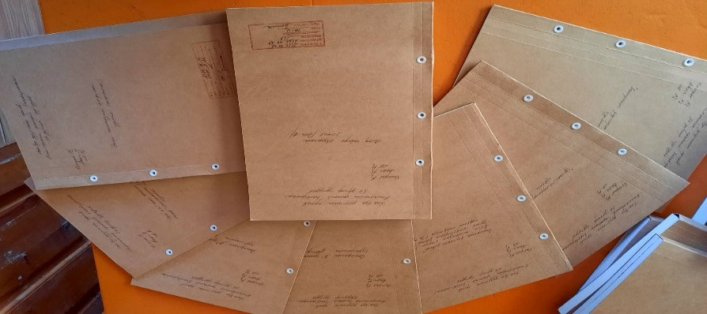
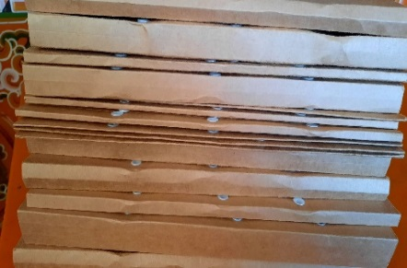
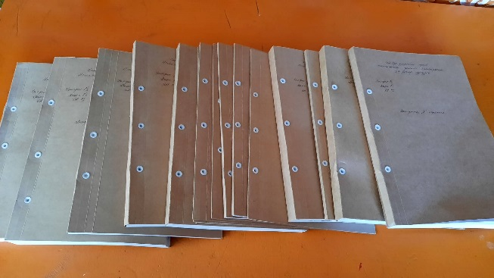
Байгууллагын архивт хийгдэж буй ажлын товч мэдээлэл
2020 оны архив, албан хэрэг хөтлөлтийн ажлын төлөвлөг өөний биелэлт, 2021 онд хийх ажлын төлөвлөгөөг боловсруулав.
2021 онд байгууллагад хөтлөгдөх ХХНЖ-ыг шинэчлэн боловсруулсан.
2020 оны 7-р сард хичээлийн жилийн, 12 дугаар сард санхүүгийн болон үйл ажиллагааны чиглэлийн 84 хадгаламжийн нэгжээр байгууллагын архивт нөхөн бүрдүүлэлт хийв.
2020 оны 04 дугаар сарын 29-ний өдрийн “А” 14 дүгээр тушаалаар ажлын хэсэг байгуулагдан архивын баримтанд ээлжит тооллогын ажлыг зохион байгуулав.
Байгууллагын ББНШК-ын хурлыг 3 удаа зохион байгуулав.
2021 оны 02 дугаар сарын 16-ны өдрийн “А/03 дугаар тушаалаар байгуул лагын архив, албан хэрэг хөтлөлтийн дүрмийг шинэчлэн боловсруулав.
Байгууллагын түүхчилсэн лавлахад 2016-2020 оны баяжилтыг хийв.

Slide 17



Та бүхэнд сайн сайхан бүхнийг хүсье.

